Slide 1
What Actions are Needed for Understanding Human Actions in Videos 我们应当如何理解视频中的人类行为？
王少强
计算机科学与技术

Slide 2
文章介绍
ICCV 2017论文
题目：What Actions are Needed for Understanding Human Actions in Videos?
作者：
Gunnar Atli Sigurdsson CMU
Olga Russakovsky Stanford
Abhinav Gupta CMU

Slide 3
目录
1
背景介绍
2
研究方向
3
算法分析
4
未来研究方向

Slide 4
第一部分
背景介绍

Slide 5
背景介绍
该文主要对视频行为理解中的行为分类(Action Recognition) 和时序行为检测(Temporal Action Detection) 两个问题进行了讨论。简单来说，行为分类是要给一段分割好的短视频（通常只包含一段人类动作）进行动作种类的分类，而时序行为检测则主要针对较长的未分割视频，除了要对视频中人类行为的种类进行分类外，还需要定位动作的时序边界。在这两个方向中，该文则更注重对行为分类问题的讨论。
深度学习在各个领域的发展离不开各个领域中数据库的发展，视频行为理解领域亦然。从最早的非常简单的KTH数据库，到包含各类运动，简单日常行为的UCF101, THUMOS, HMDB-51等数据库，再到这两年类别数量更大，视频数目也更多的ActivityNet, Charades等数据库，数据库的发展也一步一步推动着视频行为理解方法的发展。本文主要针对Charades数据库进行了分析。

Slide 6
第二部分
研究方向

Slide 7
研究方向
这部分内容对视频行为理解任务本身进行了一些基础的探讨，主要的出发点是研究人类本身如何理解视频中的人类行为。主要包括两个子问题。
（1）What are the right activity categories?
什么是正确的活动类别？
（2）Do Activities have temporal extents?
活动有时间范围吗？

Slide 8
研究方向
What are the right activity categories?
对于图像中的物体，其语义的类别通常是非常明确的，一般不存在混淆。然而，用动词来定义的人类动作其数目则要少很多，且常常存在一定的歧义性。比如，“跑”，“跳” 这些动作本身含有比较明确的定义，而 “拿”，“取”这些动作则模糊的多，需要和名词结合才能明确其意义，比如“拿衣服”，“取药”等。因此，动词或是动词和名词的组合构成了一个动作的最基本定义。

Slide 9
研究方向
Do Activities have temporal extents?
对于图像中的物体来说，其边界通常是非常明确的，对应的学习任务包括目标检测以及目标分割。然而，人类行为的时序边界则常常是不够明确的。
该文同样进行了一些人类学习实验，实验的内容为让人类标记者重新来对视频中的行为边界进行标定，并与数据库的真值进行比较。实验主要有以下几点观察：

Slide 10
研究方向
在Charades上，人类平均只能达到72.5%的重叠率（IoU），在Multi-THUMOS数据集中，则只能达到58.7%。可见即便对于人类，视频中行为的时序边界也是比较模糊的。
动作的结束时间点比起开始时间点存在更多混淆。
时间更长的行为其边界对于人类来说混淆更小，这表明时间较短的动作需要更小心的标注。
时序边界的模糊性在各种动作种类中是广泛存在的。

Slide 11
第三部分
算法分析

Slide 12
算法分析
该部分则主要讨论了现有的模型在学习行为分类的过程中到底学到了什么。这部分采用了几种目前比较主流的行为分类算法，以Charades数据集为主进行了实验分析。
(1) Analyzing correct and incorrect detections
该文首先给出了一个例子，即Two-Stream方法在Charades数据集上的测试结果，第一行为正确的检测，后面几行为不同的错误检测例子。

Slide 13
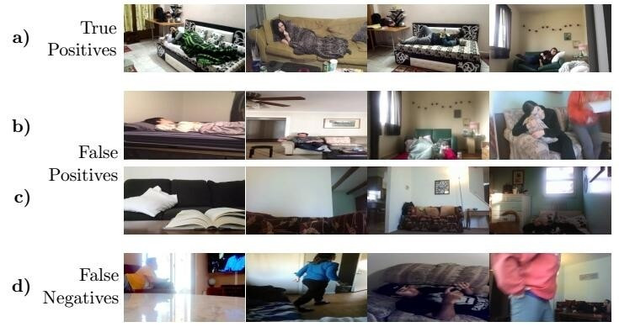
算法分析

Slide 14
算法分析
从这张图片中，我们可以对模型的缺陷进行如下的分析:
[1]模型需要学习区分相似的行为种类
[2]模型需要发展时序理解的能力
[3]模型需要理解人本身的存在

Slide 15
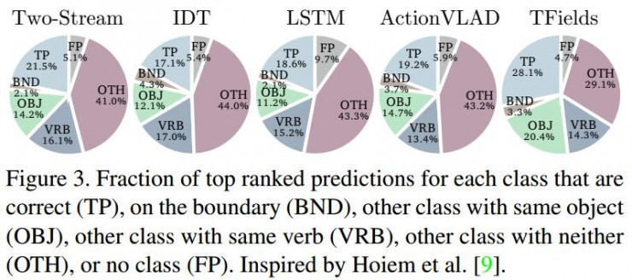
算法分析
该图则表现了不同算法的预测结果的分析。可以看出对于动词和名词，均存在显著的混淆情况。

Slide 16
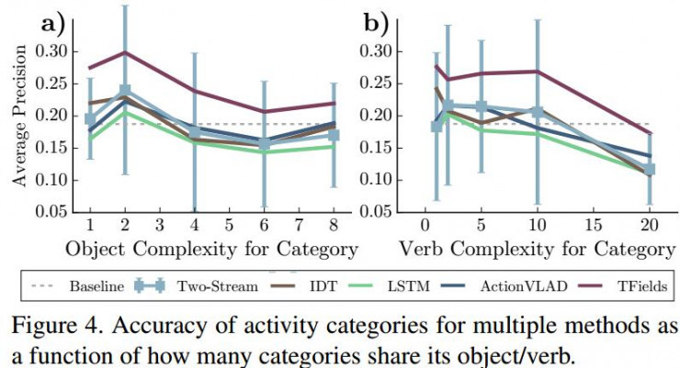
算法分析
该图表现了不同的混淆程度对精度的影响。此处的复杂度，如动词复杂度指同一个动词，不同名词组合的数量。数量越多表明混淆情况比较严重。大体上可以得出，混淆情况越高，所能达到的精度一般越低。

Slide 17
算法分析
(2) Training Data
小样本数量的动作类别
作者发现，对于大部分动作种类能够获益于增加训练数据数量，即便是其他种类的样本数量，若将数据集中所有种类的动作的样本数量限制到100，作者发现拥有更多相似动作的动作类别会有更大的精度下降。这个观察有一个重要的启示，即不考虑动作相似性的情况下，进行样本数量的平衡可能是无益的。
大样本数量的动作类别
大样本数量的动作可能更难学习，因为样本数量多，其类内的姿态多样性会更大。此外，与其共享名词（即有相同的交互对象，这点我认为可能是该数据集特性）的动作也更多，使其更易被混淆。

Slide 18
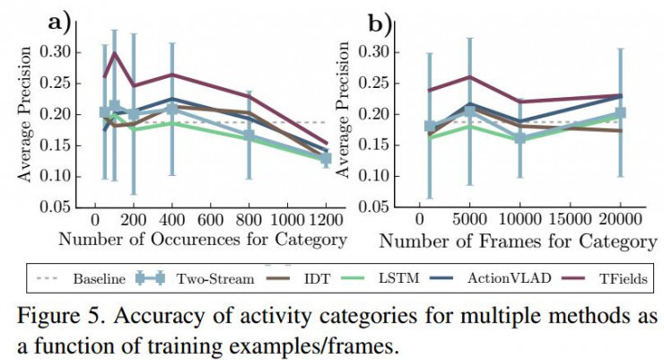
算法分析
现在很多方法的精度提高，常常是以为在小样本数目的动作类别上做的更好了，而不是大样本数量的动作种类。或许将大样本数量的动作进行细分是不错的方法。

Slide 19
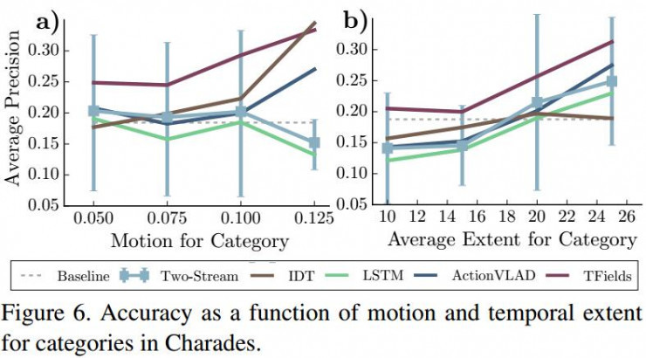
算法分析
(3) Temporal reasoning
这部分主要讨论时序上的动作理解。
从该图可以看出，在分类任务上，现在的方法能更好的处理时间较长的动作，较短的动作因为时序信息较少所以更难。此外，作者认为结合时序上的预测结果一个有意义的问题。

Slide 20
算法分析
(4) Person-based Reasoning
作者提到基于人的理解会有助于提高目前算法的精度。
同时人的姿态在人类行为中起到很大的作用。

Slide 21
第四部分
未来研究方向

Slide 22
未来研究方向
在文章最后，作者对可以提高的方向进行了一些分析。主要的方式是提供一些额外的信息，观察在拥有额外信息的情况下，模型能够多大的提高。主要包括以下几种。
名词，即已知交互物体
动词，即已知动作类型
意图，即对行为进行聚类，几种相似的行为作为一种意图。
时间，对于每帧视频，其距离动作开始和结束时间的时序距离给出。
姿态，将所有姿态聚类成500类，提供姿态类别信息。

Slide 23
Thank you！

